Slide 1
Lenguajes de Programación

Slide 2
¿Qué es un lenguaje de programación?
Un lenguaje de programación es un lenguaje formal diseñado para realizar procesos que pueden ser llevados a cabo por máquinas como las computadoras.

Slide 3
Tipos de lenguajes
Lenguajes máquina.
Lenguaje de bajo nivel (ensamblador).
Lenguajes de alto nivel.

Slide 4

Lenguajes Máquina
Los lenguajes máquina son aquellos que están escritos en lenguajes directamente inteligibles por la máquina (0 y 1).

Slide 5
Ventajas y Desventajas
Ventajas:
Mayor velocidad de ejecución
Desventajas:
Dificultad y lentitud en la codificación.
Poca fiabilidad.
Dificultad grande de verificar y poner a punto los programas.
Los programas sólo son ejecutables en el mismo procesador

Slide 6

Lenguajes de Bajo Nivel
El lenguaje de bajo nivel por excelencia es el ensamblador. Las instrucciones en lenguaje ensamblador son instrucciones conocidas como nemotécnicos. Por ejemplo, nemotécnicos típicos de operaciones aritméticas son: en inglés, ADD, SUB, DIV, etc.

Slide 7
Ventajas y Desventajas
Ventajas:
Mayor facilidad de codificación y, en general, su velocidad de cálculo.
Desventajas:
Dependencia total de la máquina, lo que impide la transportabilidad de los programas
La formación de los programadores es más compleja que la correspondiente a los programadores de alto nivel, ya que exige no sólo las técnicas de programación, sino también el conocimiento del interior de la máquina.

Slide 8
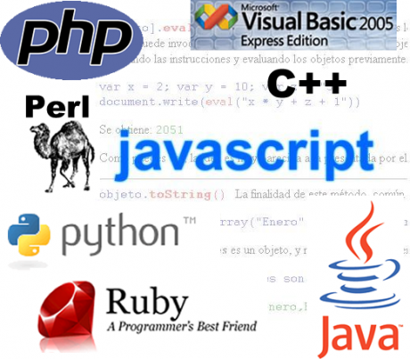
Lenguajes de Alto Nivel
Están diseñados para que las personas escriban y entiendan los programas de un modo mucho más fácil que los lenguajes máquina y ensambladores. Otra razón es que un programa escrito en lenguaje de alto nivel es independiente de la máquina

Slide 9
Ventajas y Desventajas
Ventajas:
El tiempo de formación de los programadores relativamente corto comparado con otros lenguajes.
La escritura de programas se basa en reglas sintácticas similares a los lenguajes humanos. Nombres de las instrucciones, tales como READ, WRITE, PRINT, OPEN, etc.
Transportabilidad.
Desventajas:
Incremento del tiempo de puesta a punto, al necesitarse diferentes traducciones del programa fuente para conseguir el programa definitivo.
No se aprovechan los recursos internos de la maquina, que se explotan mejor en lenguajes maquina y ensambladores.
Aumento de la ocupación de la maquina.
El tiempo de ejecución de los programas es mucho mayor

